Slide 1
PROGETTO I.FAST
INFORMAZIONI GENERICHE
Progetto coordinato dal CERN (call H2020)
Sviluppo di acceleratori ad ampio spettro
13 WP a loro volta divisi in diversi task WT
10 MEuro
49 tra Istituti pubblici ed aziende
Durata: 48 mesi (start: Maggio 2021)
Prosecuzione di ARIES
Co-finanziamento (EU funding 10 MEuro)
INFN partecipa a vari WP

Slide 2
I.FAST: C BAND GUN
INFN-LNF (Alesini) coordina questo task
Istituti coinvolti INFN PSI VDL COMEB
Finanziamento EU totale: 450 kEuro (incluso 20% overheads)
Una sola deliverable M38: D7.4: Mechanical realization and low power RF test of the two RF guns.
Sinergia con EUPRAXIA, COMPACT-LIGHT
INFN (+COMEB) SW GUN (gun+solenoid+circulator+support)
PSI (+VDL) TW gun+setup C band power station for high power tes

Slide 3
C BAND GUN:TUAREG
I.FAST progetto co-finanzianto (partenza Maggio 2021)
E’ stato approvato in CNS 5 nel 2019 un progetto TUAREG che ha gli stessi obbiettivi di I.FAST (co-finanziamento).
RICHIESTE DIV. ACCELERAT: TUAREG+I.FAST
2021:
2 mesi/uomo progettista (G. Di Raddo per ora) per conclusione progetto gun, progetto mode launcher, progetto solenoide
2022-23:
2 mesi/uomo tecnico per assemblaggio sistema e progetto camera diagnostica
1 mese uomo ricercatore per misure rf
2024: TBD

Slide 4
I.FAST: COMPASS
RICHIESTE DIV. ACCELERAT
2021-23:
1-2 mese/uomo (per anno) ricercatore (rf) per seguire progetto, misure rf etc… (Diomede)

Slide 5
LNF
Beneficiary short name | Person-months | Monthly personnel cost | Personnel costs | Travel | Equipment and consumables | Other direct costs | Sub-contracting | Material direct costs | Total direct costs | EC requested funding (without overheads) | EC requested funding (including overheads)
INFN | 1,0 | 6.500,00 | 6.500,00 | 9.000,00 |  | 9.500,00 |  | 18.500,00 | 25.000,00 | 16.000,00 | 20.000,00 | LNF
INFORMAZIONI DA M. BIAGINI
Per quanto riguarda il coinvolgimento LNF in IFAST ci sono due WP nei quali siamo coinvolti. Nessuno di essi richiede risorse tecniche della DA.
Nel WT 7.2, c'e' una piccolissima parte nel quale LNF e' impegnato per 1 mese/uomo (quindi quasi nulla) per l'organizzazione (o la collaborazione all'organizzazione) di un workshop su feedback e diagnostica del LER, ovviamente col mio aiuto se serve.

Slide 6
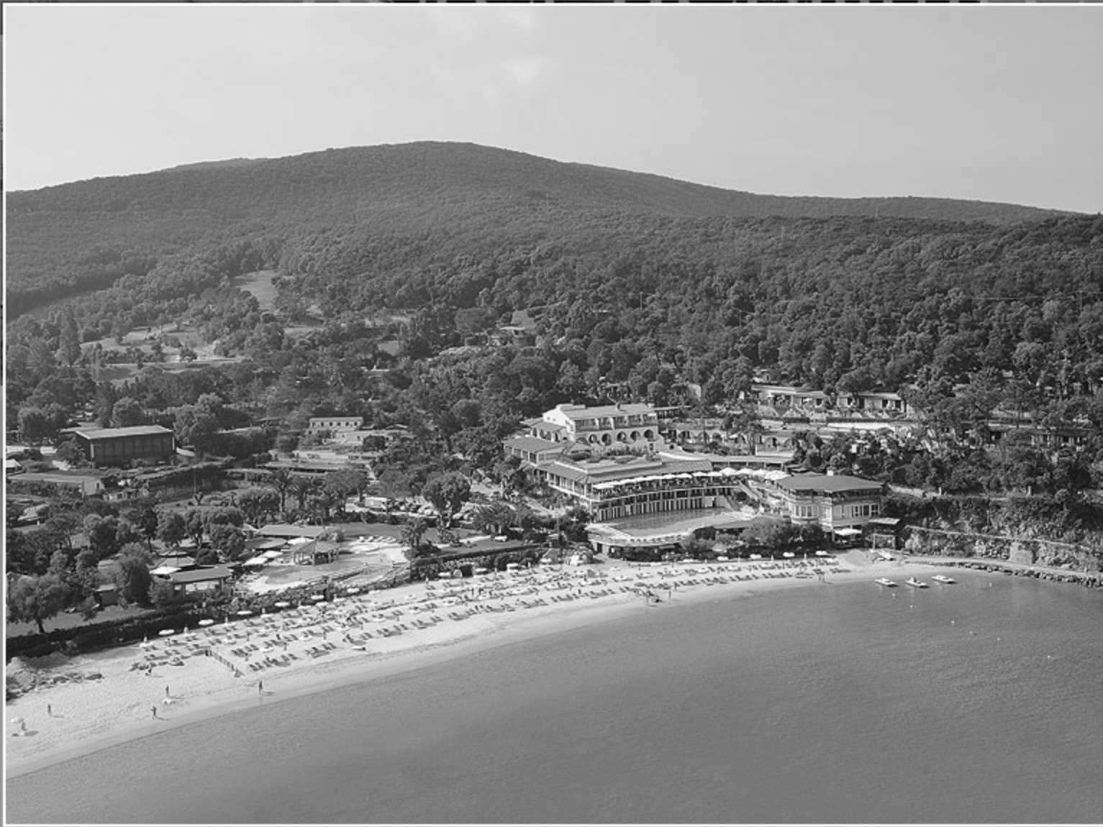
I.FAST Task 6.1: Novel Particle Accelerators Concepts and Technologies (NPACT) – M. FERRARIO
Objectives:
Review the European landscape in novel, high gradient accelerators and define a roadmap towards low energy and high energy physics applications
Provide a strategic forum to the research field of novel accelerators. In this role NPACT will organize the biannual European Advanced Accelerator Concepts workshop (EAAC)
.
Foster the connection to industry and young scientists who are attracted to the field of novel accelerators.
RICHIESTE : 2-3 Scientific Secretaries for the organization of:
the Virtual meeting in September 2021
the Real meeting in October 2022

Slide 7
I.FAST: ETIAM
WP13 –Technology Infrastructure
Task 13.2 : Developing and promoting services to industry in AMICI TFs
Sub-Task 13.2.3 (INFN): Organization of two Workshops per year to promote Technological Platforms to possible industrial users.
LNF Contribution: 3 person-month in two years
Proseguimento progetto AMICI
Trasferimento tecnologico
A. Liedl
RICHIESTE DIV. ACCELERAT
2021-2023: 1.5 FET per year (Liedl) + supporto segreteria per organizzazione workshop 0.5 mesi per year

Slide 8
DA CHIARIRE RESPONSABILE LNF E IMPEGNI

